Slide 1
Технологии разработки программного обеспечения наземных средств ЗРС
Лекция №3. Использование языка моделирования UML при разработке архитектуры ПО.

Slide 2
Unified Modeling Language
Моделирование – от имитационного к информационному
UML – унифицированный язык моделирования
От ООП до моделирования бизнес-процессов

Slide 3
Unified Modeling Language
UML – средство визуализации, проектирования, документирования
UML – средство общения заказчика, разработчика, менеджера, аналитика, бизнес-консультанта и т.д.
Синтаксис UML – диаграммы:
Фигуры
Линии
Значки
Надписи

Slide 4
Диаграммы
Диаграммы UML – способ визуализации системы с различных точек зрения
Модель системы – набор диаграмм
Диаграммы:
Статическая структура системы
Поведение системы
Реализация системы

Slide 5
Диаграммы
Рассматриваемые диаграммы UML:
Применения / прецедентов (use-case)
Классов (class)
Последовательностей (sequence)
Взаимодействия / кооперации (collaboration)
Активности / деятельности (activity)
Размещения (deployment)

Slide 6
Диаграмма прецедентов
Описание порядка и вариантов действий с системой, приводящих к наблюдаемому вне рассматриваемой системы результату
Цели:
Определение моделируемой предметной области на ранних этапах проектирования
Формирование общих требований к поведению проектируемой системы
Разработка концептуальной модели системы для ее последующей детализации
Подготовка документации для взаимодействия с заказчиками и пользователями системы

Slide 7
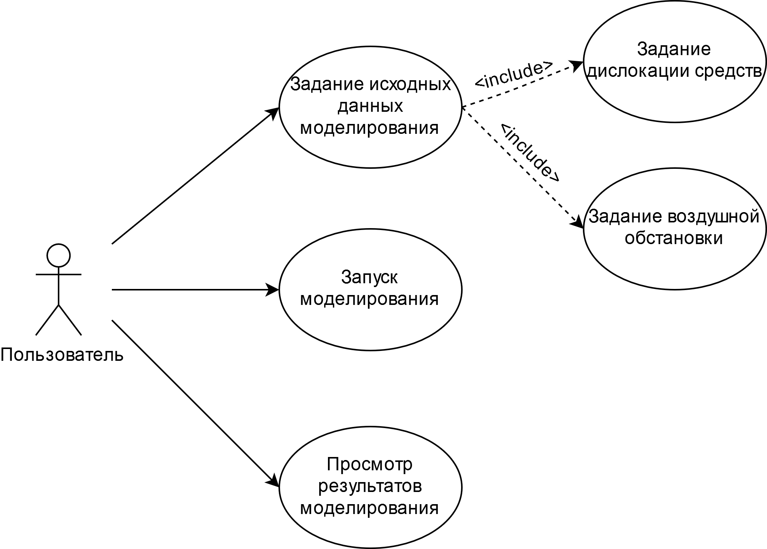
Диаграмма прецедентов

Slide 8
Диаграмма классов
Описание совокупностей объектов с общими атрибутами, операциями, отношениями, семантикой
Цели:
Создание словаря предметной области
Проектирование архитектуры разрабатываемой системы
Описание разработанной системы

Slide 9
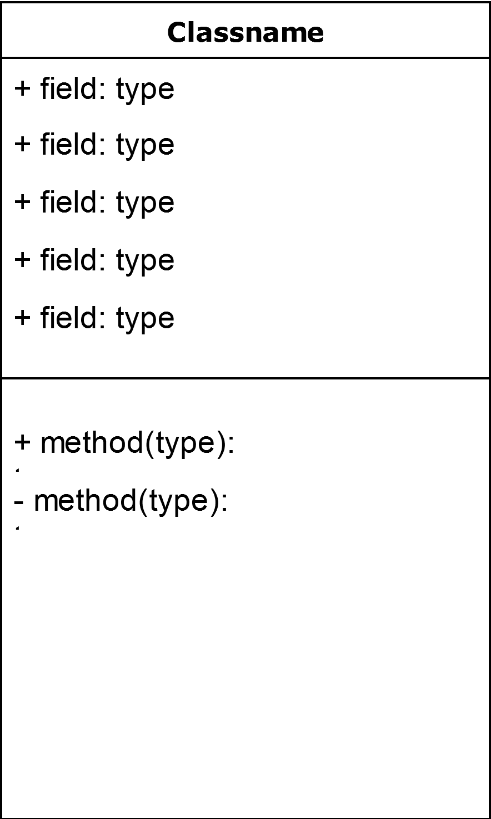
Диаграмма классов

Slide 10
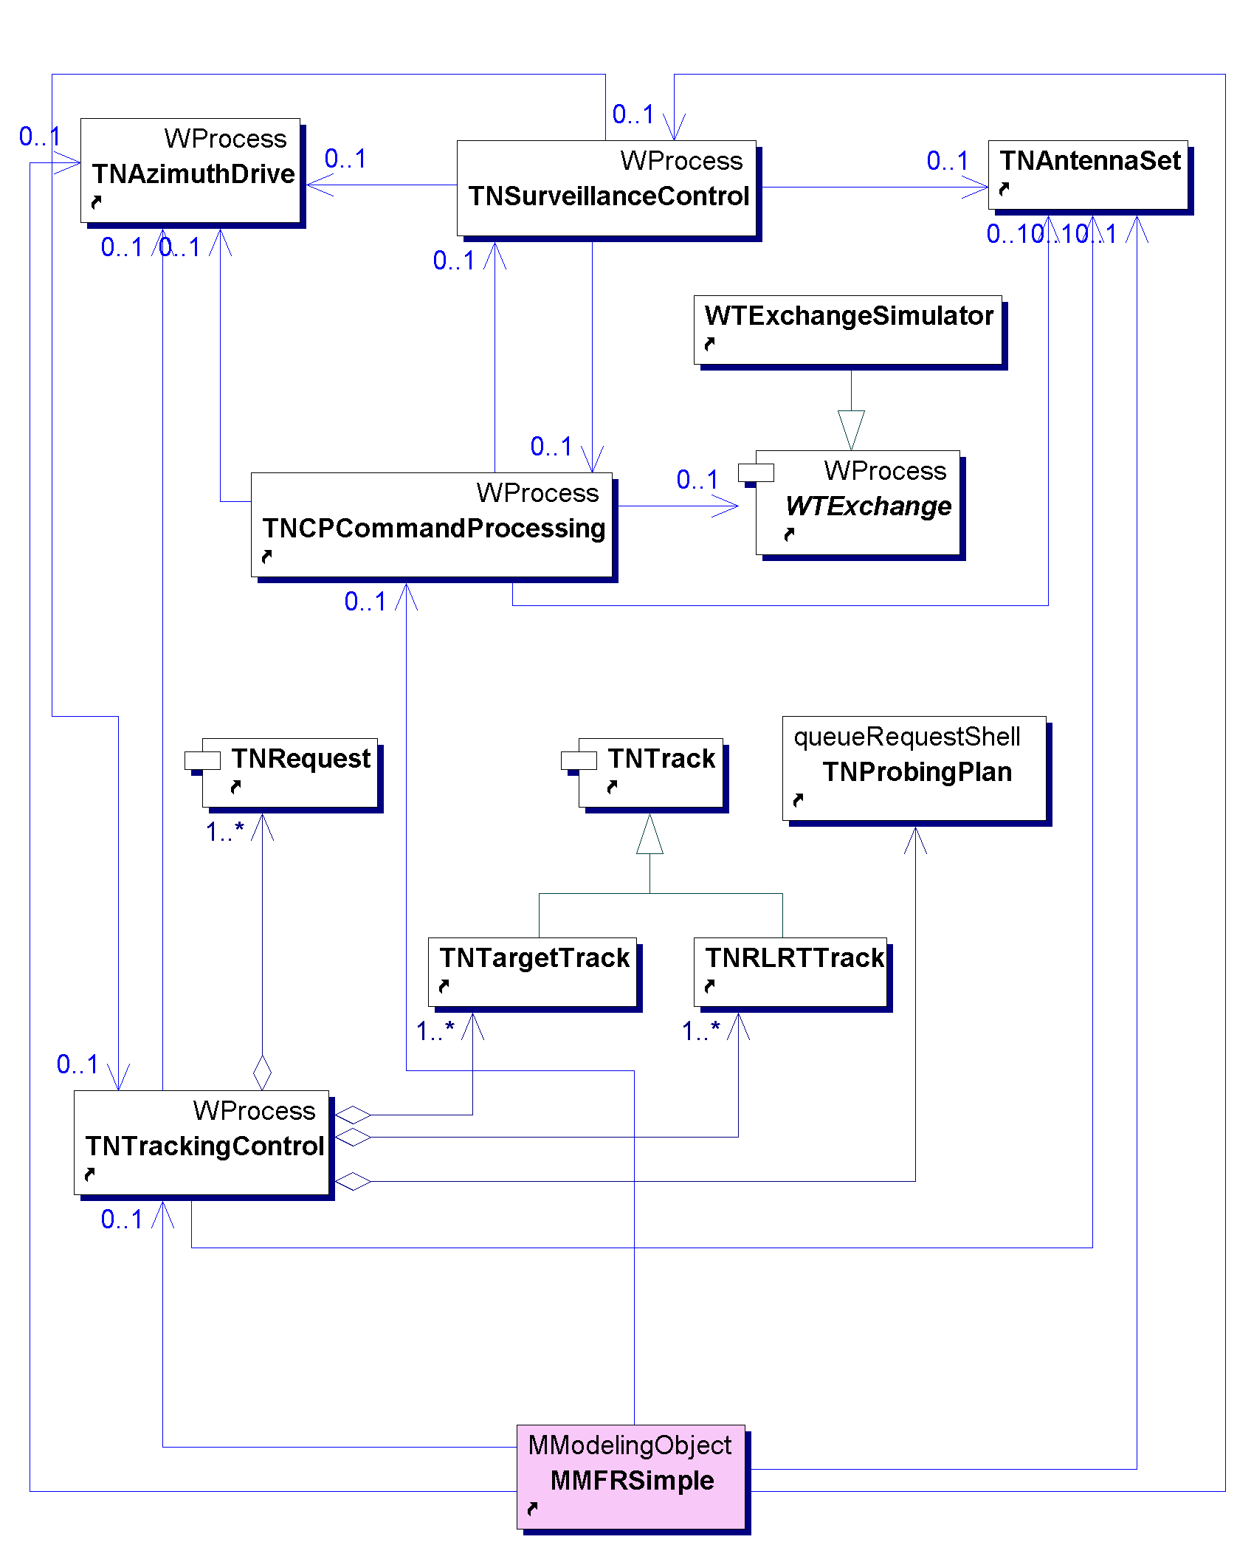
Диаграмма классов

Slide 11
Диаграмма последовательностей
Описание информационного взаимодействия объектов системы, обеспеченного путем приема и передачи сообщений
Цели:
Описание взаимодействие объектов во времени
Уточнение диаграммы прецедентов
Документирование сценариев использования

Slide 12
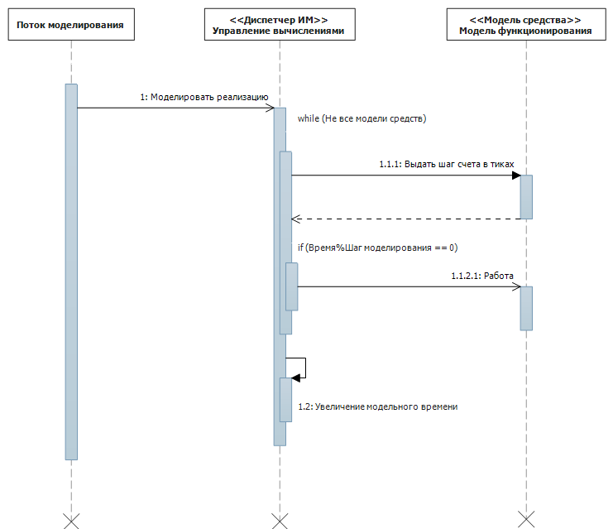
Диаграмма последовательностей

Slide 13
Диаграмма взаимодействия
Описание последовательности взаимодействия элементов системы между собой
Цели:
Описание взаимодействие объектов через последовательность действий
Уточнение диаграммы прецедентов
Документирование сценариев использования

Slide 14
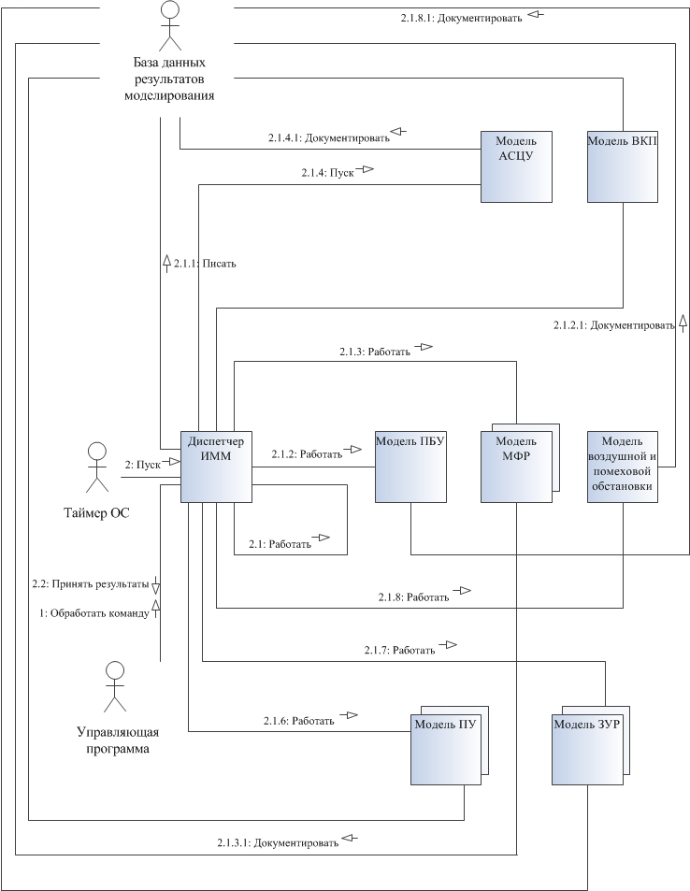
Диаграмма взаимодействия

Slide 15
Диаграмма активности
Описание алгоритма поведения системы
Цели:
Описание функциональных требований к системе
Визуализация алгоритмов работы
Документирование сценариев использования

Slide 16
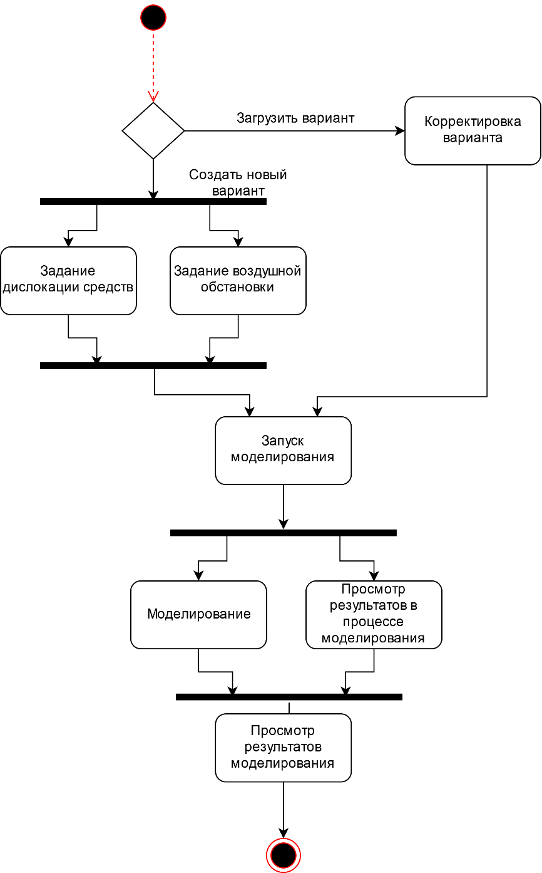
Диаграмма активности

Slide 17
Диаграмма размещения
Графическое представление инфраструктуры, на которой будет развернута система
Цели:
Представление топологии системы с узлами и соединениями
Оптимизация связей между элементами системы и выявление высоконагруженных элементов

Slide 18
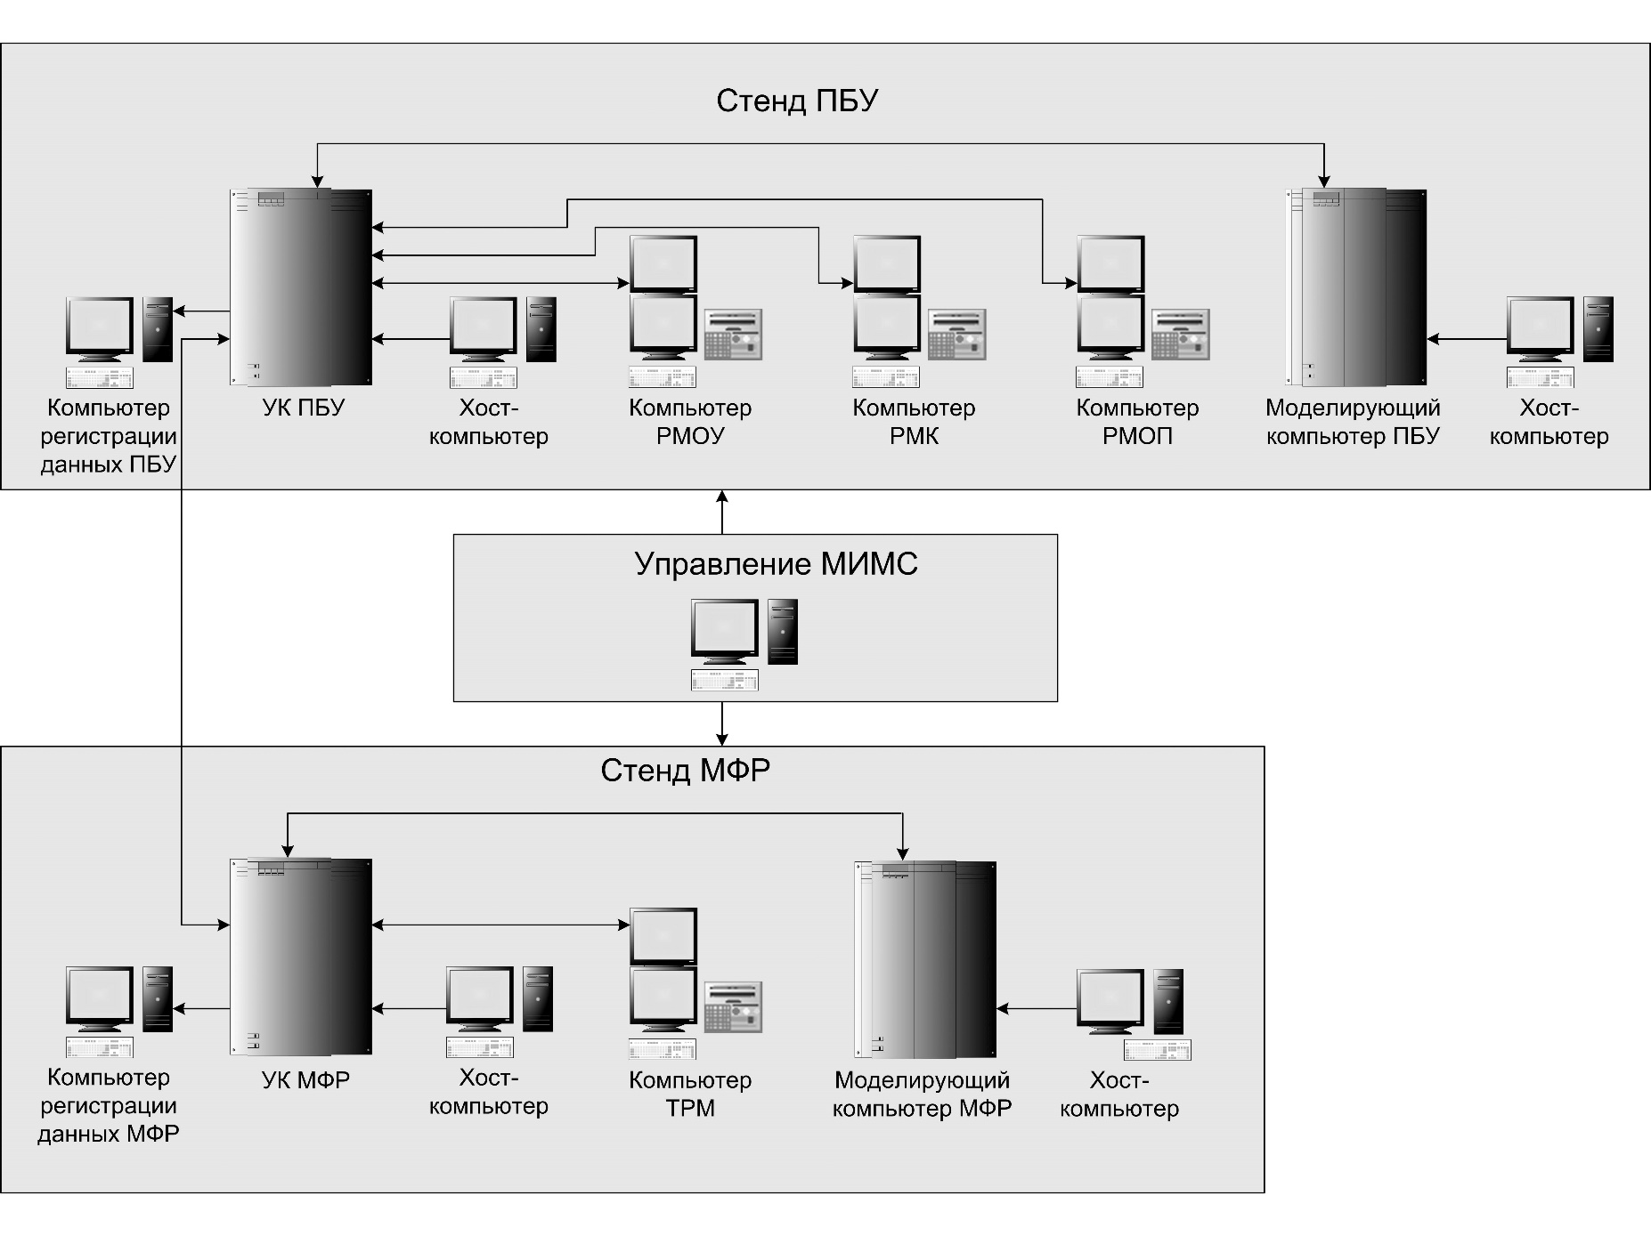
Диаграмма размещения

Slide 19
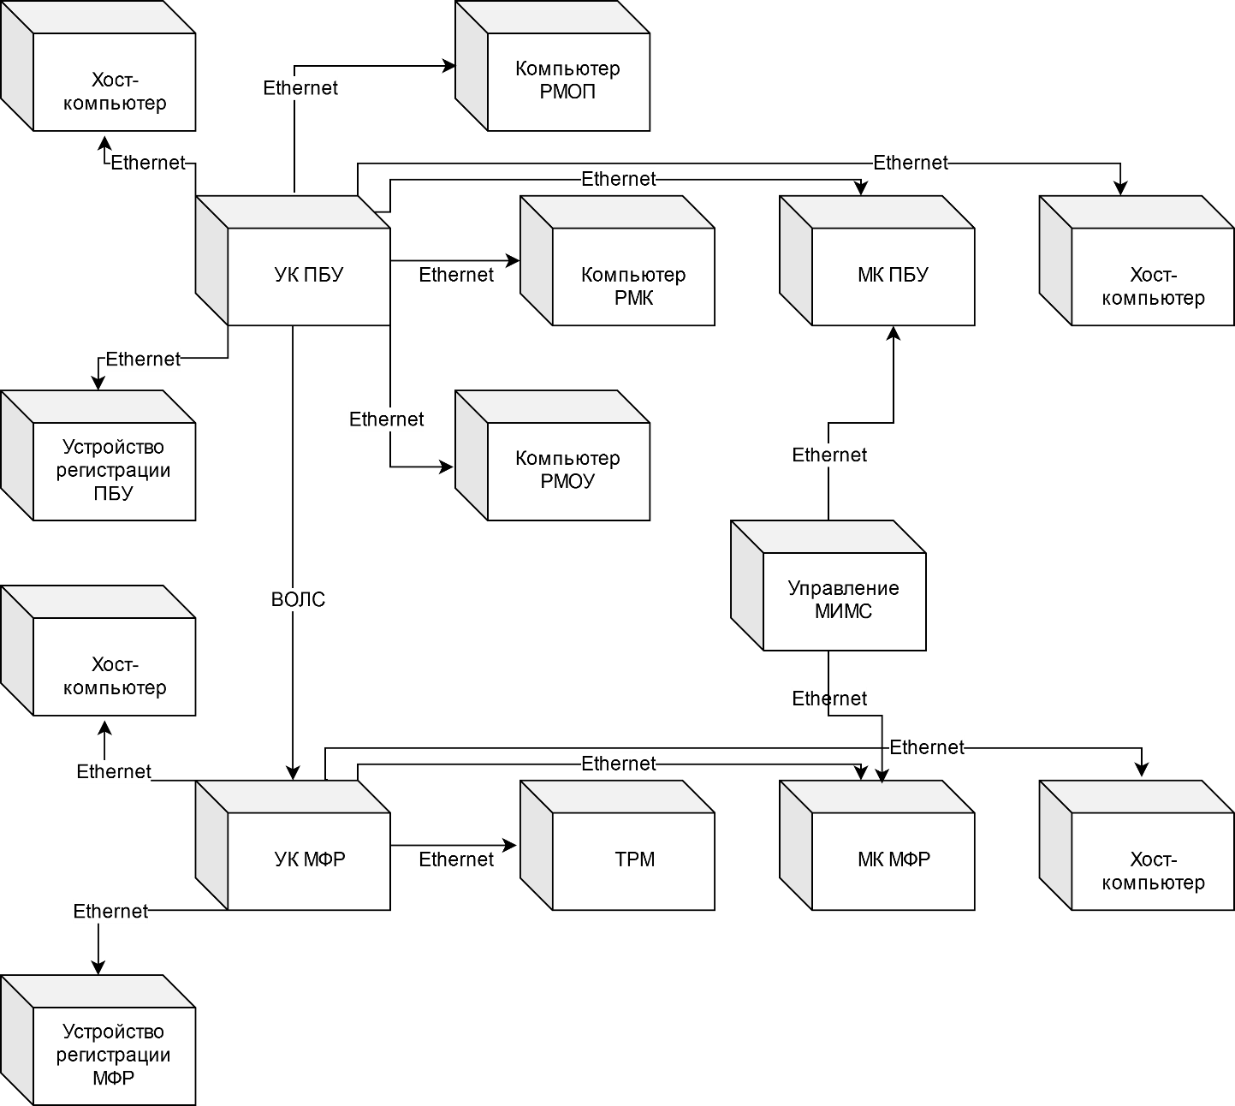
Диаграмма размещения

